Slide 1
Семейный бюджет

Slide 2
май
ДОХОДЫ
Семейный
бюджет
РАСХОДЫ

Slide 3
БЮДЖЕТ

Slide 5
Ивановы

Slide 7
Куда же деваются наши деньги?
Ивановы
Семейный бюджет

Slide 8
ДОХОДЫ
РАСХОДЫ
Ивановы
обязательные:
заработная плата
коммунальные услуги
расходы на детей
продукты и одежда
пособие
произвольные:
пенсия
новая бытовая техника
предметы роскоши
досуг и отдых
личные расходы
доход от подсобного хозяйства
кредит
непредвиденные:
ремонт

Slide 10
Добытчик
В роли добытчика и распорядителя может попробовать себя любой взрослый человек.
Распределитель
Петровы
Все зависит от каждой конкретной семьи и от того, насколько эти роли будут согласованы друг с другом и устраивают ли они всех.

Slide 11
Общий (совместный) семейный бюджет
заработная плата
обязательные
пособие
произвольные
пенсия
Общий котёл
непредвиденные
доход от подсобного хозяйства

Slide 12
Раздельный семейный бюджет
заработная плата
обязательные
пособие
произвольные
непредвиденные
пенсия

Slide 13
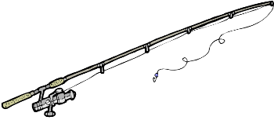
Смешанный (долевой) семейный бюджет
ЛИЧНЫЕ
РАСХОДЫ
заработная плата
Общий котёл
пособие
пенсия

Slide 14
Семейный
бюджет

Slide 15
Общий (совместный)
Раздельный
Смешанный (долевой)
Семейный
бюджет
Положительные
стороны
Отрицательные
стороны
Полная прозрачность доходов семьи.
Удобен при накоплении сбережений на крупные покупки.
Возникновение разногласий по поводу распределения средств.
Финансовая независимость членов семьи.
Нет разногласий по поводу личных трат.
Проще распоряжаться личным доходом.
Могут быть разногласия в связи с оплатой общесемейных и иных не личных расходов.
Сложно накопить сбережения на крупную покупку.
Сочетание преимуществ общего и раздельного бюджета (при этом их недостатков почти нет).
Нет споров по поводу личных трат.
В какой-то степени каждый человек остаётся финансово независимым.
Разногласия по поводу доли и размера средств, которые выделяет каждый из членов семьи на общие нужды.
Не подходит семьям, в которых добытчик – один человек.

Slide 17
Ивановы

Slide 18
Ивановы

Slide 19
Ивановы
ДОХОДЫ
РАСХОДЫ

Slide 21
Семейный
бюджет

Slide 22
Уничтожьте кредитные карты (избавьтесь от кредитов и долгов).
Сохраняйте или инвестируйте 20% от дохода (никогда не тратьте эти деньги).
Живите на оставшиеся 80% в своё удовольствие.

Slide 23
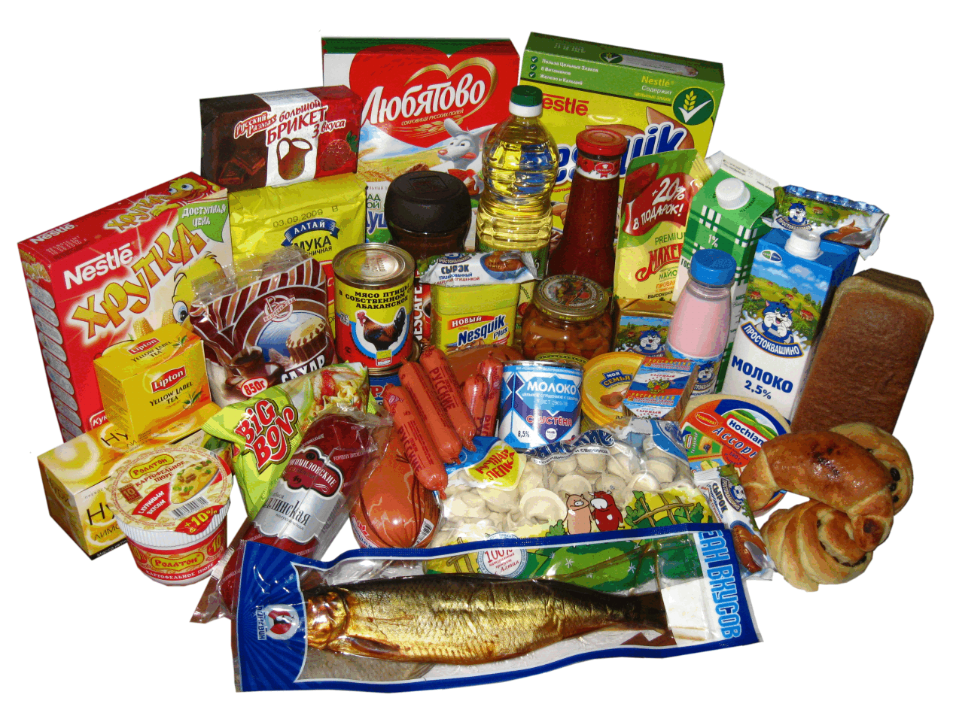
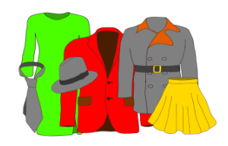
50% пустить на необходимые вещи.
20% пустить на сбережения.
ДОХОДЫ
30% пустить на желанные вещи.
3

Slide 24
60%
– текущие расходы
10%
– пенсионные накопления
10%
– долгосрочные покупки и выплаты
10%
– нерегулярные расходы
ДОХОДЫ
10%
– развлечения

Slide 25
Семейный
бюджет
60%
10%
10%
10%
10%

Slide 28
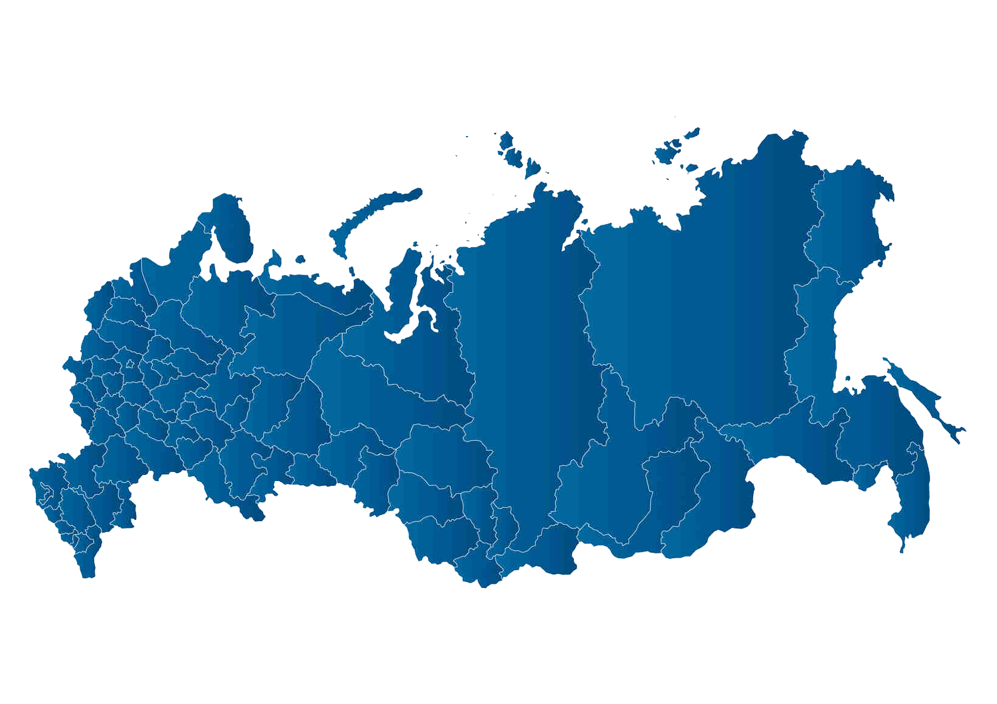
40%
30%
8%
5%
5%
12%

Slide 30
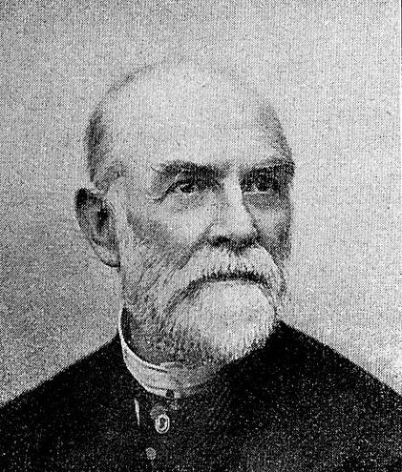
Закон Энгеля
Э. Энгель (1821–1896 гг.)
С ростом доходов семьи удельный вес расходов на питание снижается, доля расходов на одежду, жилище, коммунальные услуги меняется мало, а доля расходов на культурные и иные материальные и нематериальные нужды заметно возрастает.

Slide 31
«Жадюга» | AmoSoft | http://www.amosoft.net/
«Домашние финансы» | Lab-1M | http://www.lab-1m.ru/
«Домашняя бухгалтерия» | Keepsoft | http://www.keepsoft.ru/homebuh.htm
«Домашняя экономика» | AMS Software | http://home-economy.ru/
«Семейный бюджет» | Немцев А.С | http://www.familybudget.ru/
«Money Tracker» | DominSoft | http://www.dominsoft.ru/
«Ace Money» | MechCAD | http://www.mechcad.net/index_r.shtml
«Family 20092 | Sanuel | http://www.sanuel.com/ru/family
Название
Разработчик
Адрес ресурса
ДОХОДЫ
РАСХОДЫ

Slide 32
1
Что такое семейный бюджет?
Семейный бюджет – это смета доходов и расходов семьи за определённый период времени.
Ивановы

Slide 33
Общий (совместный) семейный бюджет
заработная плата
обязательные
пособие
произвольные
пенсия
Общий котёл
непредвиденные
доход от подсобного хозяйства

Slide 34
Раздельный семейный бюджет
заработная плата
обязательные
пособие
произвольные
непредвиденные
пенсия

Slide 35
Смешанный (долевой) семейный бюджет
ЛИЧНЫЕ
РАСХОДЫ
заработная плата
Общий котёл
пособие
пенсия

